Slide 1
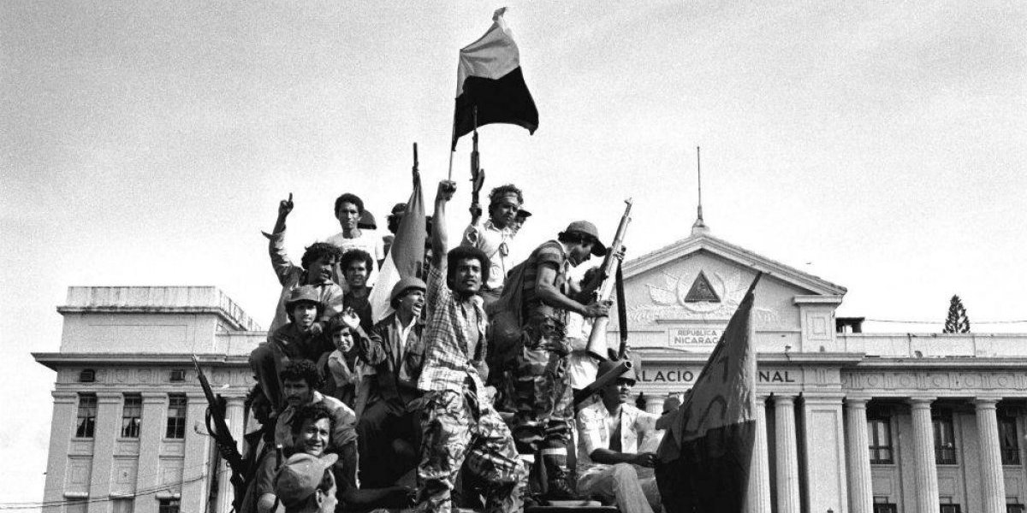
REVOLUCIÓN SANDINISTA

Slide 2
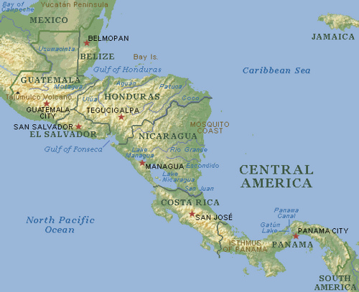
1. INTRODUCCIÓN
Revolución Sandinista o Revolución de Nicaragua
Desde 1976 hasta 1979
Protagonizada por el partido político FSLN
Supuso el fin de la dictadura de los Somoza

Slide 3
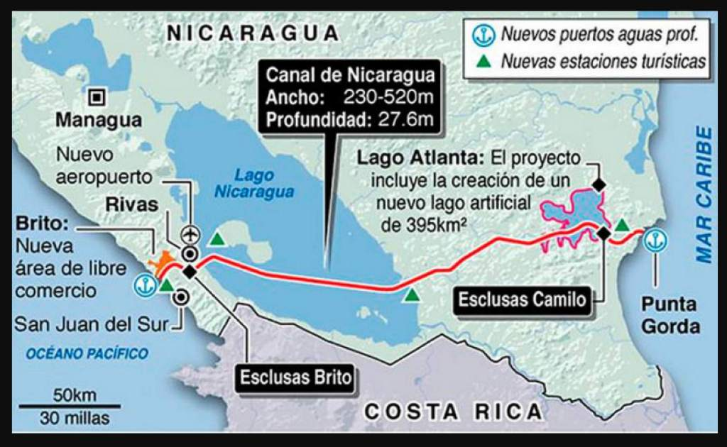
1. CONTEXTO HISTÓRICO: Nicaragua antes de la Revolución
2 000 000 habitantes
País subdesarrollado
Basado en la agricultura, industralización precaria
No existe clase obrera
Ausencia de capacidad de organización
Proyecto: Canal de Nicaragua
Consecuencia
Continuas intervenciones de EE.UU.
“Patio trasero”

Slide 4
1. CONTEXTO HISTÓRICO: Dictadura de los Somoza
1937-1979
Caracterizado por represión, corrupción y tiranía
Reunió una gran riqueza
Anastasio Somoza García
Luis Somoza Debayle
Anastasio Somoza Debayle

Slide 5
2. CAUSAS: Causas a largo plazo
Firmado por EE.UU. EN 1916
Se comprometen a pagar 3 000 000 por el derecho de construir un canal a través de Nicaragua
1. Tratado Bryan-Chamorro
Creada en 1930 por EE.UU.
Anastasio García Somoza era nombrado jefe director de la Guardia Nacional
2. Guardia Nacional
3. Asesinato de Sandino
21 de febrero de 1934, Augusto César Sandino fue asesinado por la Guardia Nacional
4. Somoza presidente
El 1 de enero de 1937 Somoza sube al poder

Slide 6
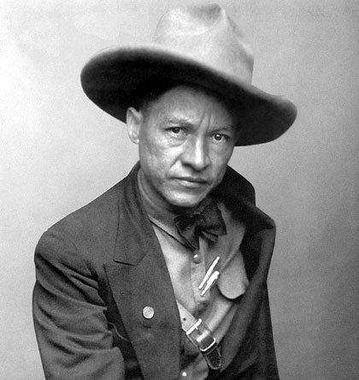
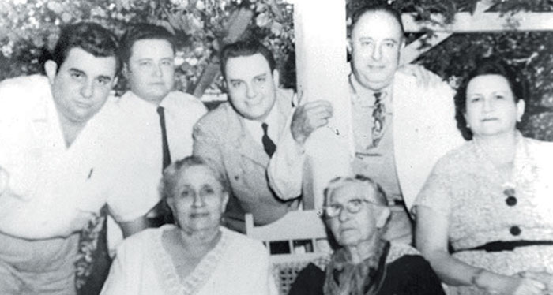
Augusto César Sandino
Luis Somoza Debayle
Familia Somoza
Anastasio Somoza García
Anastasio Somoza Debayle

Slide 7
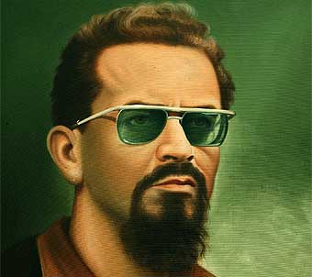
2. CAUSAS: Causas a corto plazo
1. Deterioro de la economía nicaragüense
A mediados del siglo XX caída de los precios de productos exportables como el algodón y el café.
Principio de las acciones guerrilleras se da en octubre de 1958
2. Asesinato de Anastasio Somoza García
En 1956. A partir de este hecho podemos ir intuyendo algunos principios revolucionarios
En 1959 una columna guerrillera fue detectada y aniquilada por el Ejército de Honduras y la Guardia Nacional
3. “El Chaparral”
La oposición empieza a establecerse en torno a organizaciones clandestinas estudiantiles
Destaca Carlos Fonseca Amador

Slide 8
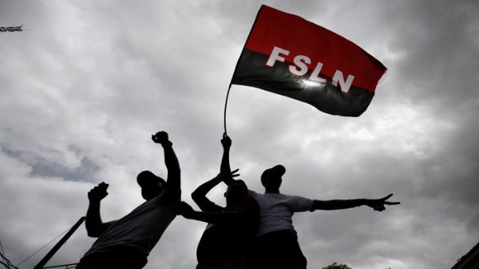
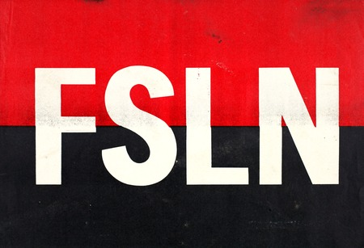
CAUSAS: Causas a corto plazo II
4. Creación de la Juventud Patriótica Nicaragüense
En 1960.
5. Creación del Movimiento Nueva Nicaragua
En 1961. Primera intervención: apoyo a la Revolución cubana
Antecedente fundamental de FSLN
En 1961. Es una organización armada. Su creación fue inspirada por el triunfo de la revolución cubana.
6. Creación del FSLN

Slide 9
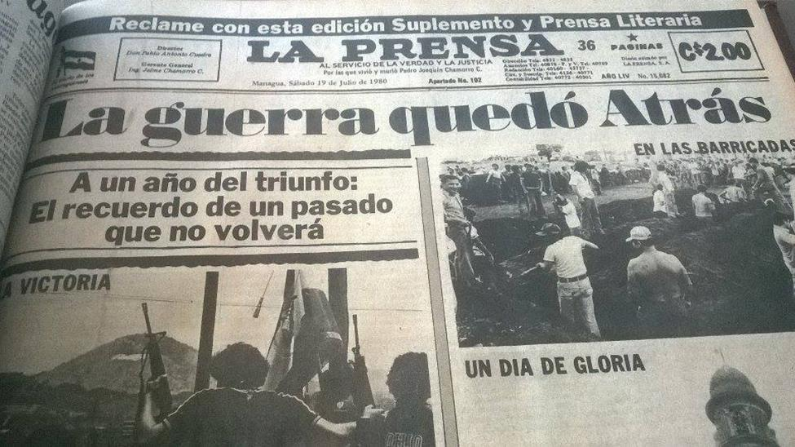
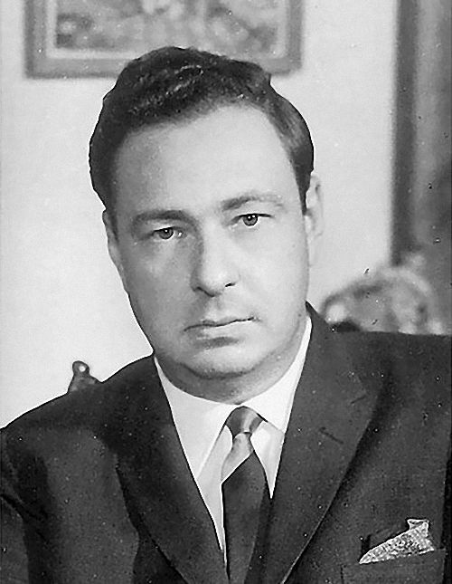
2. CAUSAS: Causas inmediatas
Gran terremoto en 1972
Uno de los más grandes seísmos de América Central
10 000 muertos / 300 000 personas sin hogar / 70% de edificios con daños severos
La ayuda humanitaria internacional sirvió para enriquecer a los Somoza.
Fuerte crisis económica
Comienza a formarse un movimiento de oposición
Dirigido por Pedro Joaquín Chamorro Cardenal
Somoza responde con más represión, más corrupción y robo
En agosto se realiza la toma del Palacio Nacional por una columna del FSLN
El 10 de enero de 1978 es asesinado Pedro Joaquín Chamorro y es atribuido al régimen

Slide 10
2. Causas temáticas
 | Causas políticas | Causas ideológicas | Causas económicas | Militares
A largo plazo | -Tratado Bryan-Chamorro -Guardia Nacional -Presidencia Somoza | -Asesinato Sandino
A corto plazo | -Creación del JPN, MNN Y FSLN |  | -Deterioramiento económico | - “El Chaparral”
Inmediatas | -Represión de Somoza | -Asesinato de Pedro Joaquín Chamorro | -Gran terremoto de 1972 -Fuerte crisis económica

Slide 11
3. FSLN y desarrollo bélico I
Organización armada
Creado en 1961 por un grupo de tres jóvenes.
Inspirados por el triunfo de la revolución cubana.
Ideología antiimperilista, antisomocista y revolucionaria. (legado de Augusto César Sandino)
Objetivo: conseguir un cambio político de masas
Miembros importantes:
Fundadores:
Carlos Fonseca Amador
Tomás Borge Martínez
Silvio Mayorga
Santos López
Germán Pomares Ordóñez

Slide 12
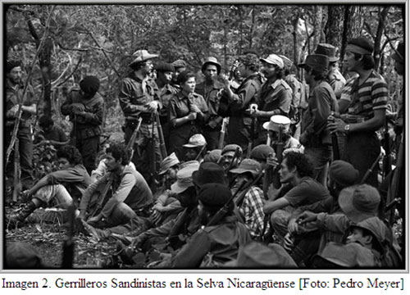
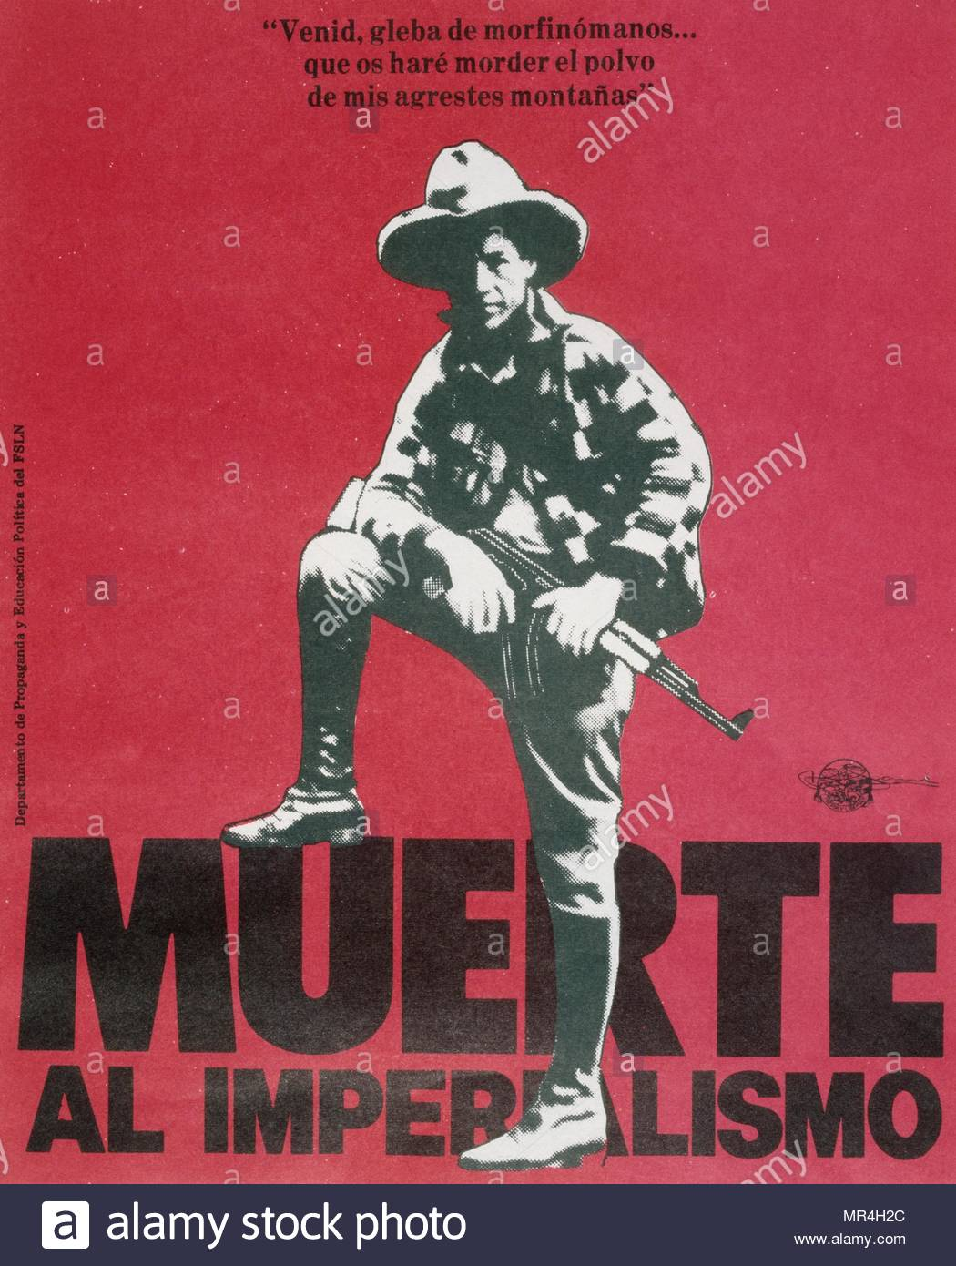
3. Desarrollo bélico II
Tendencia GPP
Tendencia Proletaria
Tendencia tercerista
Primeros años:
Propaganda, movilizaciones antisomocistas, creación de grupos clandestinos
Comienzan a crear guerrillas en el campo: comienzan los asesinatos a miembros
Entre 1973 y 1975:
Crisis interna del FSLN: organización nula, desacuerdos ideológicos, muere Carlos Fonseca
FSLN se divide en 3 facciones distintas

Slide 13
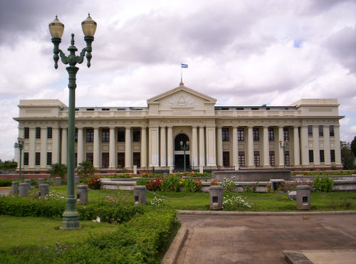
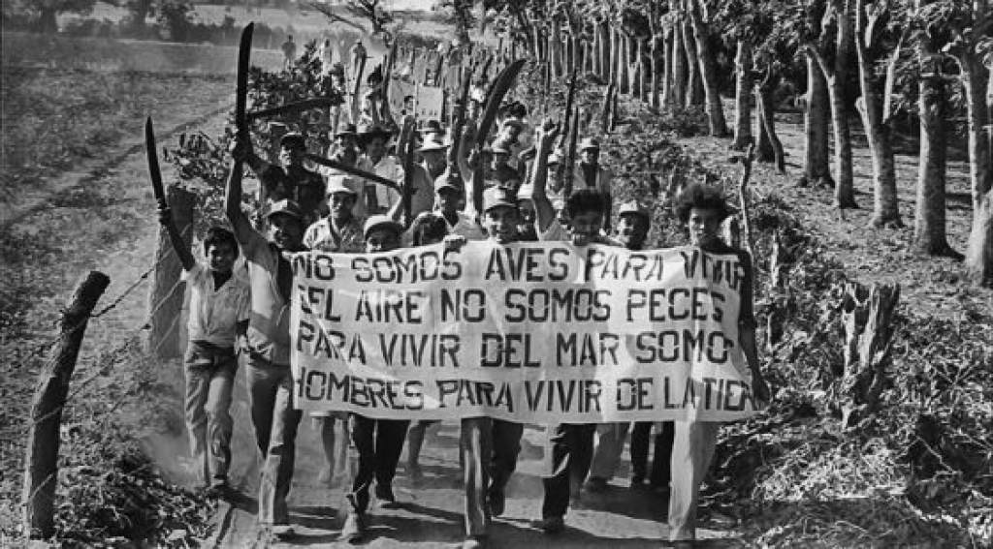
3. Desarrollo bélico III
22 de agosto de 1978
“Operación Chanchera”
Los sandinistas toman el Palacio Nacional de Mangua
Febrero de 1979
Las tres tendencias se reunifican con el “acuerdo de unidad del Frente Sandinista”
Mayo de 1979
FSLN lanza la “ofensiva final” atacando desde el norte y desde el sur
Convoca huelga general revolucionaria
17 de julio de 1979 Somoza abandona el país y la Guardia Nacional queda desarticulada
Octubre de 1978 La OEA convoca una reunión de emergencia.
Marzo de 1979 Jimmy Carter retira ayuda armamentística

Slide 14
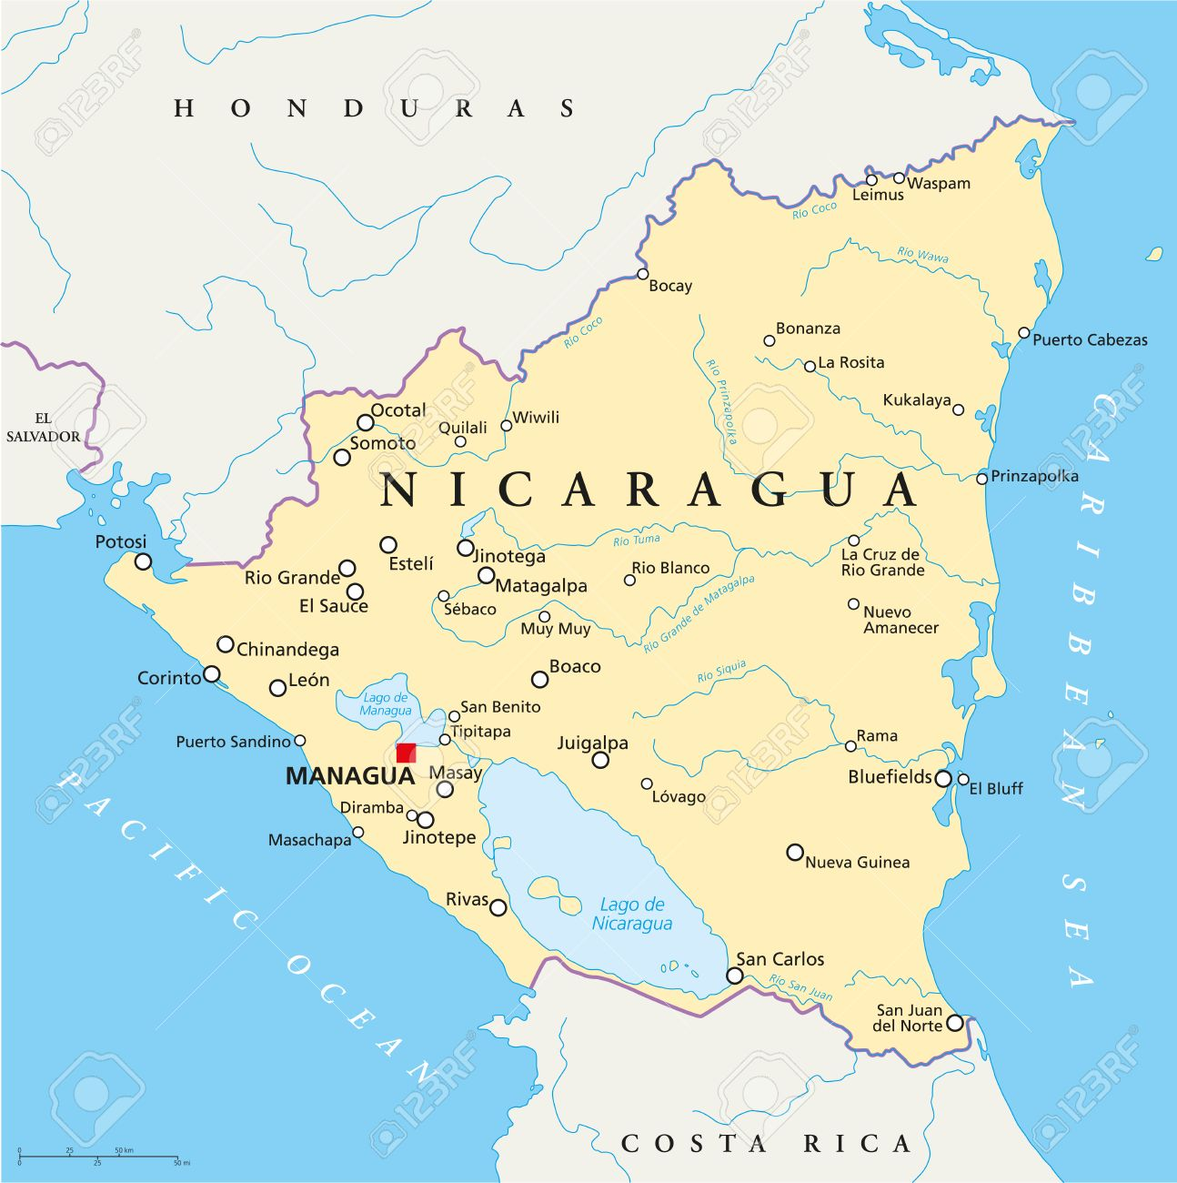
3. Desarrollo bélico IV
El FSNL entra en Managua el 19 de julio de 1979
Fin de la dictadura somocista
Junta de Gobierno de Reconstrucción Nacional
Transformaciones
-Expropiación de los bienes de los Somoza
-Reforma agraria integral
- Nacionalización de las minas, pesca y recursos naturales.
- Cruzada Nacional de Alfabetización

Slide 15
3. Naturaleza de la guerra
Guerra civil
Enfrentamiento entre dos bandos distintos en un mismo país
Termina con la imposición de una de los bandos sobre el otro
Guerra de guerrillas y guerra revolucionaria
Atacantes NO son militares profesionales
Guerra total
Atacantes usan todos sus recursos disponibles
Toda la población civil está inmersa en el proceso.
Ataques sorpresivos

Slide 16
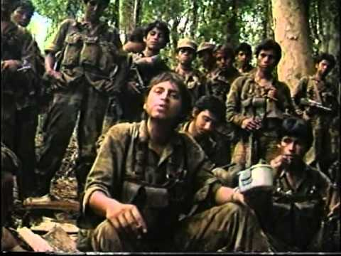
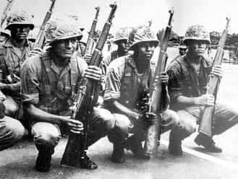
3. Avances tecnológicos y participación de potencias extranjeras (I)
Frente Sandinista
Recibe armas del F.S. de Cuba
Recibió apoyo de la burguesía y de Cuba y la URSS
Ejército de Somoza
Recibe apoyo de EE. UU.
Tanques, aviones…
Guardia Nacional
Superioridad armamentística

Slide 17
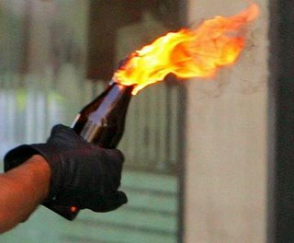

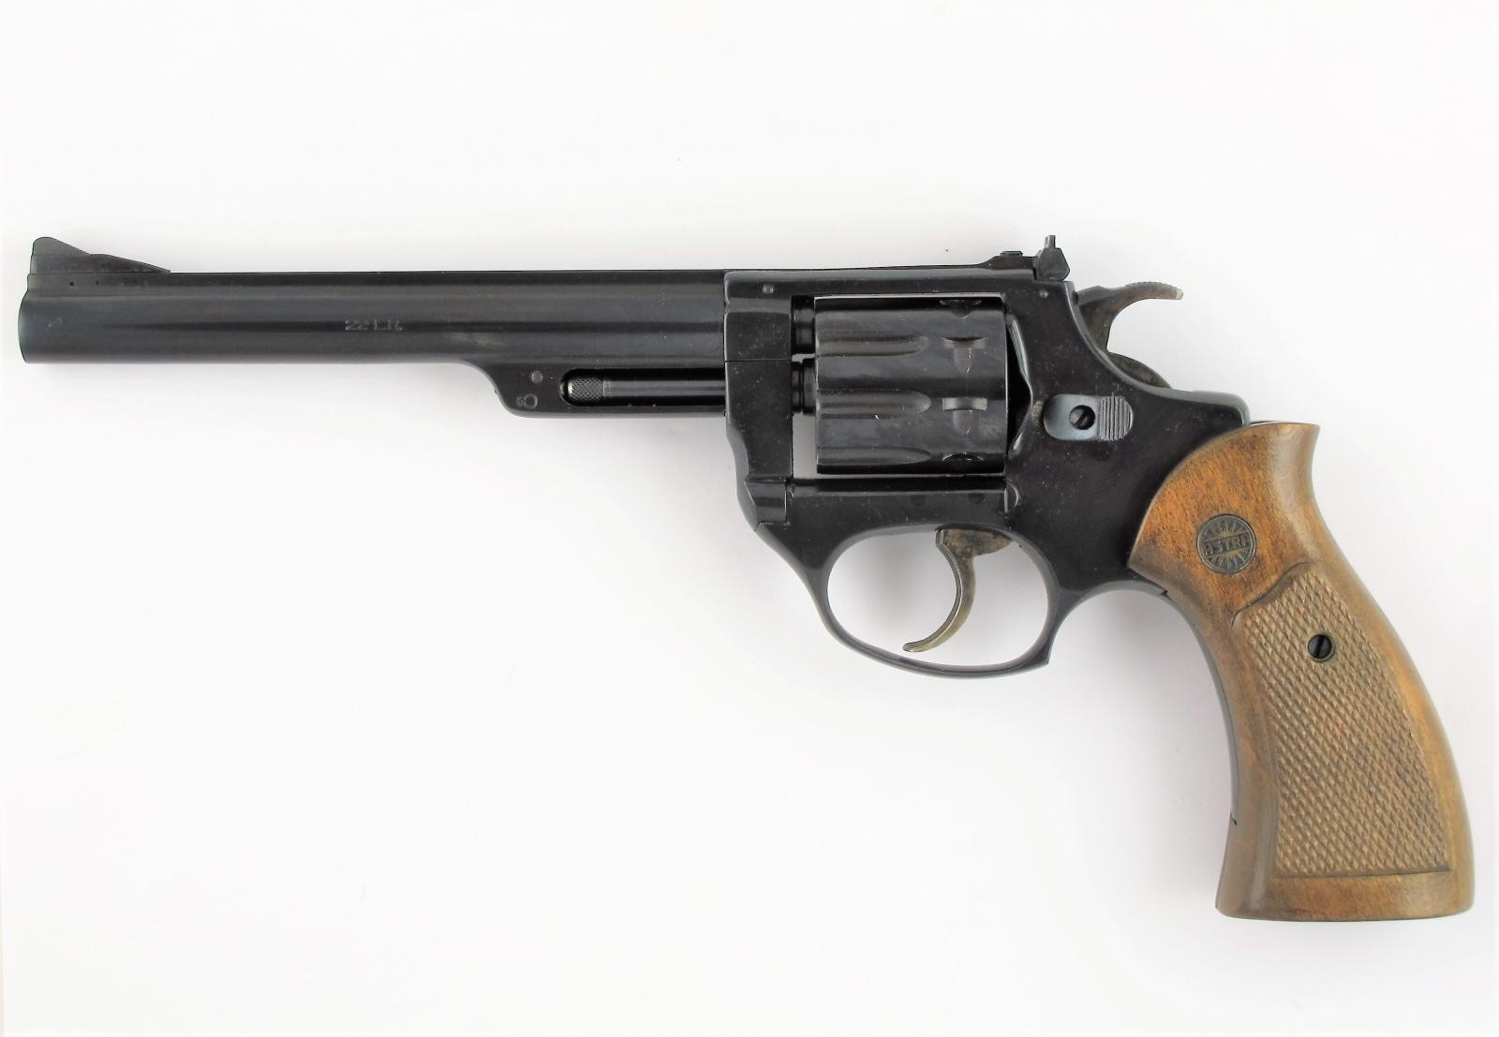

Armas sandinistas
Fusiles 22
Cócteles Molotov
Fusil FAL
Revólver

Slide 18
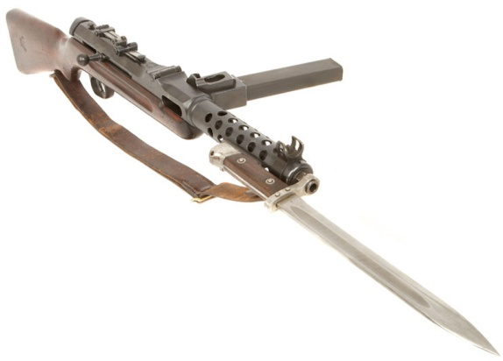
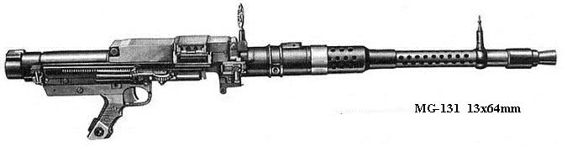
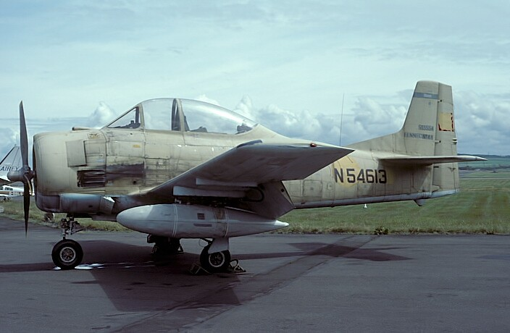
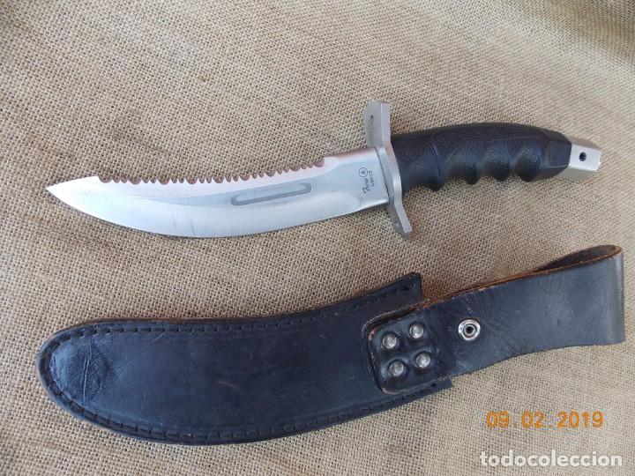
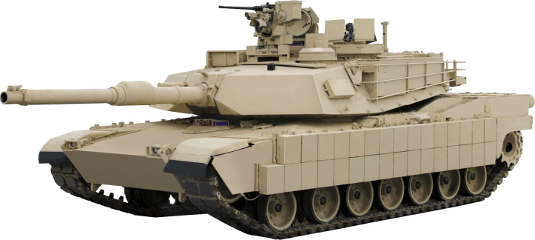
Armas somocistas
Ametralladoras AZ-MG
Bayoneta
Cuchillo táctico

Slide 19
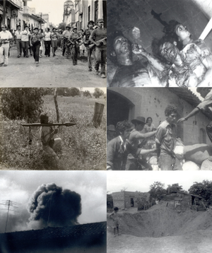
3. Movilización de recursos humanos y económicos
Toda la economía y pueblo nicaragüense volcados en el conflicto
Condiciones precarias de vida y reclutamiento

Slide 20
3. Tácticas y estrategias
Frente Sandinista
Frente Somocista
Estrategia
Presión al gobierno de Somoza
Objetivo: Derrocar la dictadura y cambiar de modelo de estado
Táctica
Factor sorpresa en la montaña
Uso de la teoría del “foco revolucionario” o “foquismo”
Guerra de masas
Concienciar a la población
Estrategia
Controlar la población urbana
Táctica
Represión
Guardia Nacional
Ventaja armamentística

Slide 21
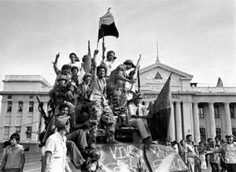
4. Repercusiones políticas
Fin de la guerra: victoria del FSLN, sin tratado de paz.
Ponen en el gobierno a la Junta de Gobierno de Reconstrucción Nacional
Principios de la revolución:
-Economía mixta
-Pluralismo político (Constitución de 1987)
-No alineamiento
Se tomaron otras medidas: alfabetización, nacionalización de empresas, nuevo sistema de salud, crearon programas de atención social, se amplió la seguridad social
Especial importancia a lo militar.

Slide 22
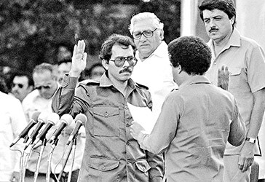
4. Repercusiones políticas
A partir de 1981: se hace palpable la presencia de grupos contrarios al Gobierno Revolucionario; “contra”
Causado por el acercamiento del país a la URSS y a la crisis
Reciben apoyo de la dictadura de Argentina y apoyo secreto de EE.UU.
En 1990 el Gobierno Revolucionario perdió las elecciones
Daniel Ortega juramentando presidente el 10 de enero de 1985

Slide 23
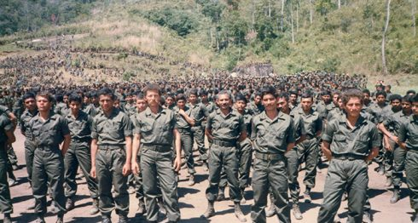
4. Impacto económico, social y demográfico.
-Estructurar un movimiento social revolucionario
Revolución:
FSLN:
-Se había dedicado sobre todo a tareas militares
- Tenía muy pocos militantes (100 el 19 de julio)
Existía una fuerte crisis en Nicaragua
-1.600 millones de deuda externa
-Problemas que dejó el terremoto de 1972 y la guerra contra Somoza (35.000 muertos y 100.000 heridos)
El Gobierno Revolucionario dejará unos 30 000 muertos (agrava la crisis)
-Estructurar un modelo económico
Contra nicaragüense

Slide 24
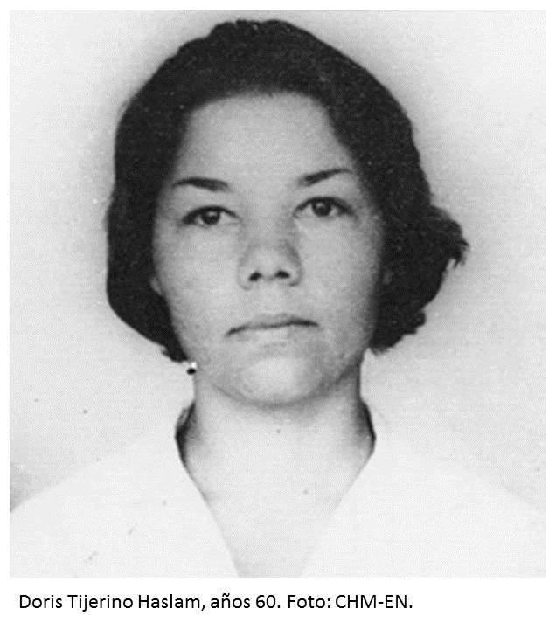
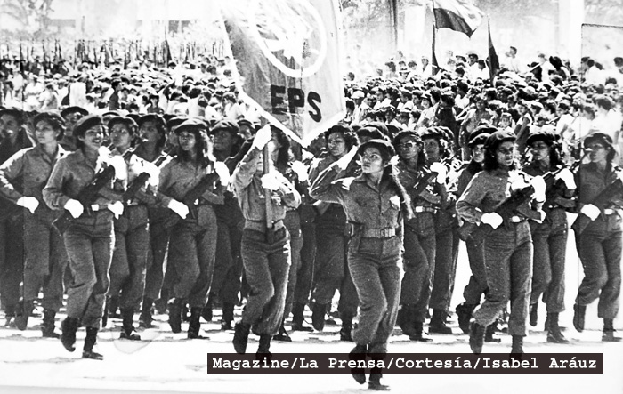
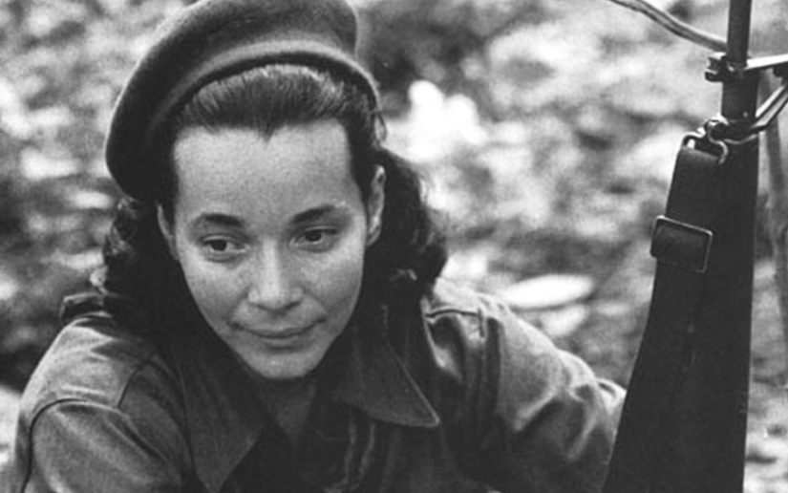

4. Estatus de la mujer
Muchas mujeres lucharon en el frente o participaron en el conflicto desde otros puestos.
En el EPS había siete batallones integrados por mujeres.
Participación de la mujer invisibilizado.

Slide 25
